Slide 1
INF3196 – Projet
LearnForAll PLATE FORME DE FORMATION EN LIGNE
Sous la supervision de
Dr Abessolo Alo’o Gislain
Mr Esteban Pamoe
Notes:
<number>

Slide 2
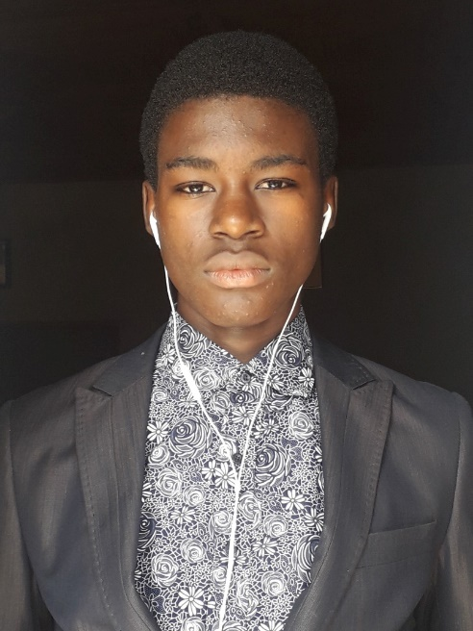
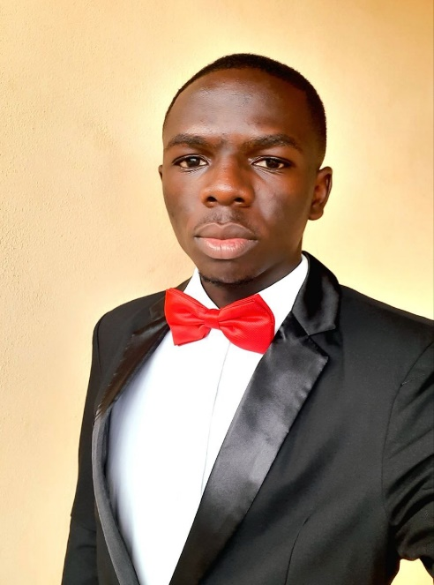

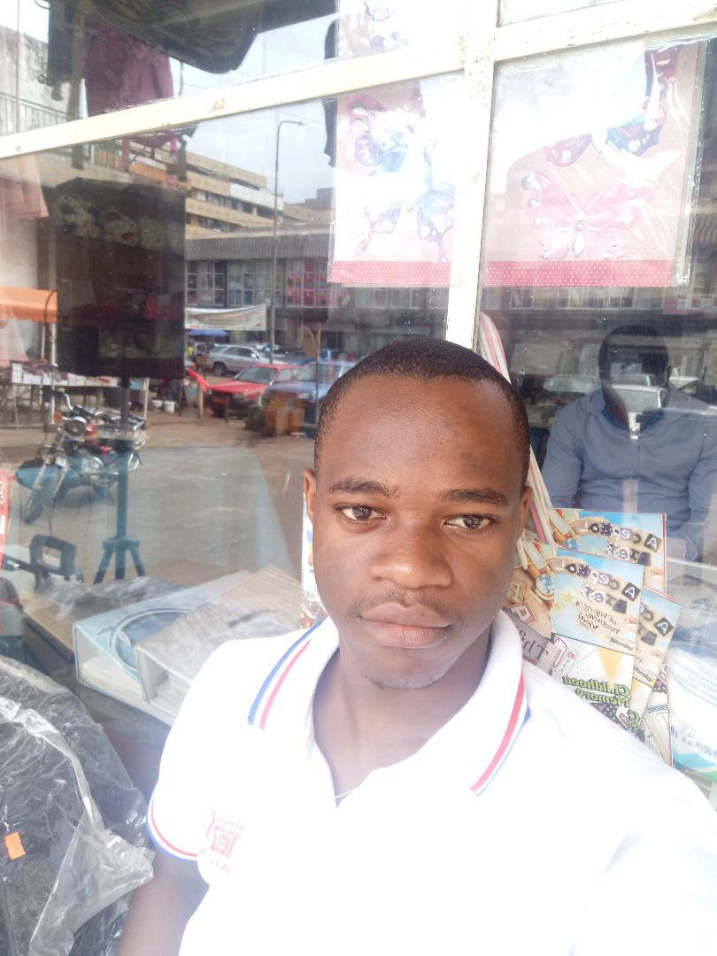

Présentation des membres
MELIE YEMELONG Uriel ---------------------------------------------------
Backend
TCHIAGUIA
Christophe ---------------------------------------------------
Frontend
TAMO MBOBDA Eric Arnaud ---------------------------------------------------
Frontend
BIKOY
Elie Emmanuel ---------------------------------------------------
Frontend
NDANG ESSI Pierre Junior ---------------------------------------------------
Backend

Slide 3
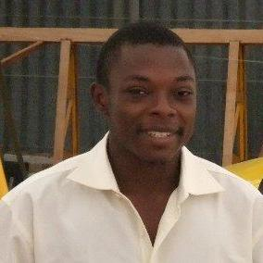

Encadreurs et Maitre d’ouvrage
Encadreur
MOA
Dr F. A. JIOMEKONG
---------------------
Senior lecturer
Mr. Folefac Martins
--------------------
CTO Vinsight

Slide 4
Plan de l’exposé
1
Enoncé du contexte
2
Identification du problème
3
Cartographie des solutions existantes
4
Mise en valeur de notre solution
5
Cycle de vie logiciel
6
Présentation des besoins fonctionnels
7
Présentation des besoins non-fonctionnels
8
Listing des technologies
9
Démonstration de l’implémentation
10
Difficultés rencontrées
11
Perspectives
Notes:
<number>

Slide 5
1. Le contexte
Il existe plusieurs manières de se former dans la société. Généralement, on se forme soit dans une école, en utilisant des livres, ou en s’achetant un cours en ligne.

Slide 6
2. Identification du Problème
Désagréablement tous ces moyens de formation sont couteux, ou peu structuré. Un livre par exemple peut aller jusqu’à 30000FCFA.

Slide 7

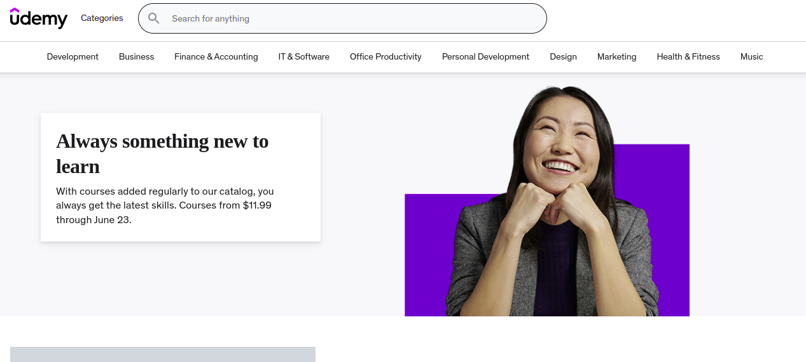
3. Les solutions existantes
Peu structure
Couteux
<number>

Slide 8
4. Présentation de notre solution
Learn For ALL
Un expert authentifié a notre plateforme va poster un syllabus composé de chapitres et de leçons.
La plateforme se charge de rechercher sur YouTube, des vidéos qui explique chaque leçon
La liaison entre le syllabus et les vidéos est effectué et sauvegardée dans notre base de données.
<number>

Slide 9
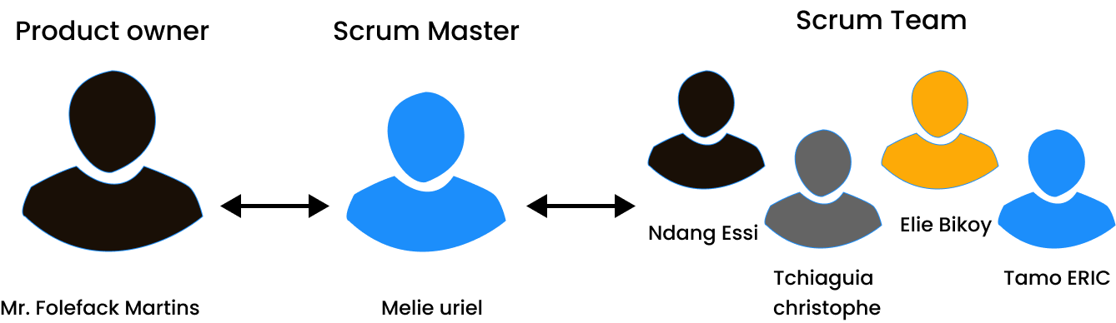
5. Cycle de vie logiciel
Notes:
<number>

Slide 10
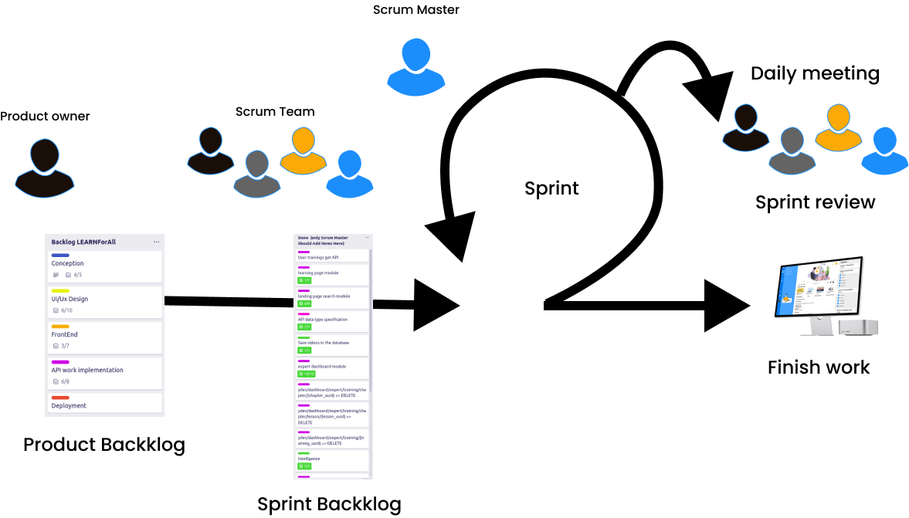
5. Cycle de vie logiciel
Notes:
<number>

Slide 11
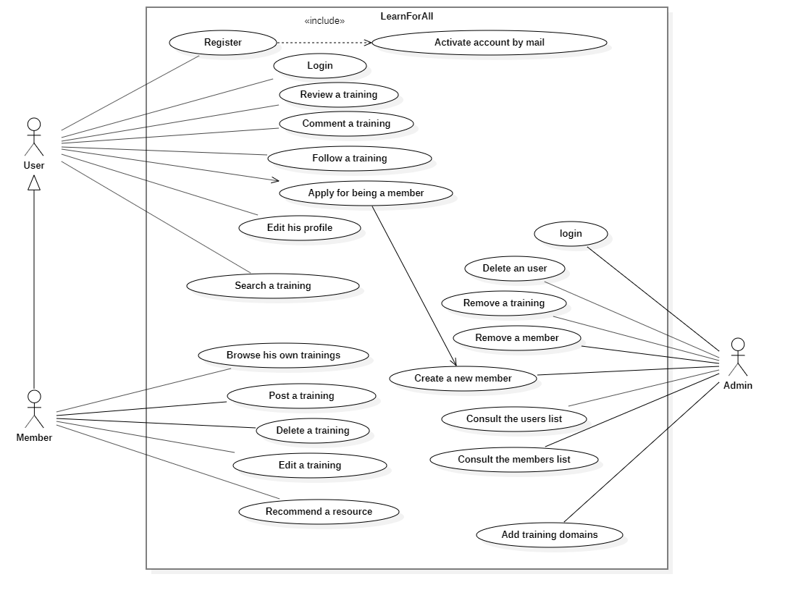
6. Présentation des besoins fonctionnels
Fonctionnalités du système (Diagramme de CU)
Notes:
<number>

Slide 12
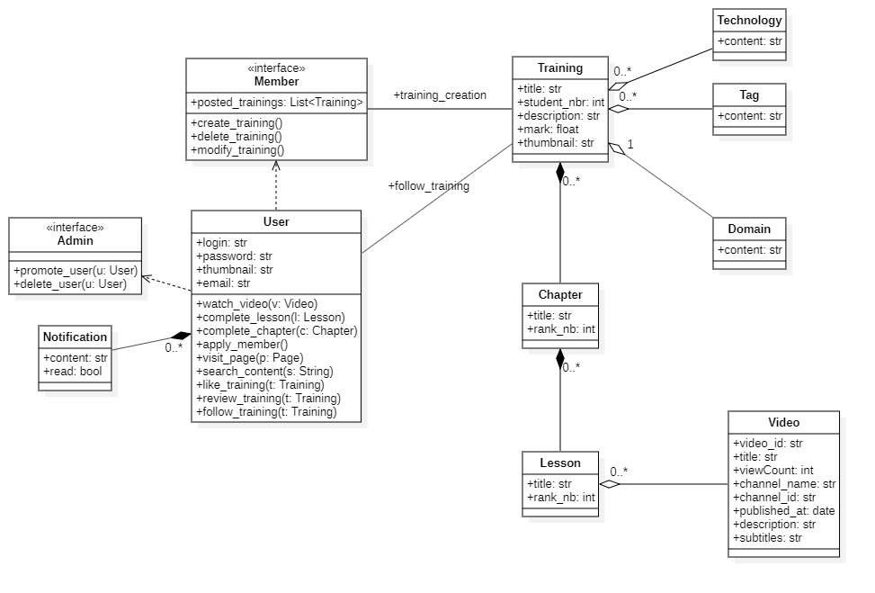
6. Présentation des besoins fonctionnels
Aspect statique du system (Diagramme de classe)
Notes:
<number>

Slide 13
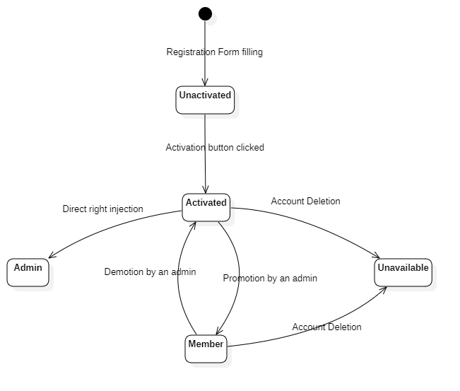
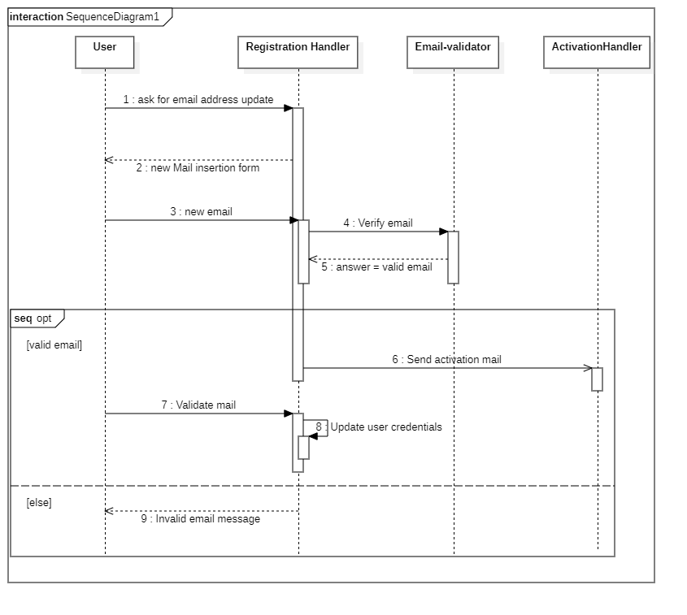
6. Présentation des besoins fonctionnels
Aspect dynamique du systeme
a. Diagramme d’etat transition
b. Diagramme de séquence (CU, modifier son email)
Notes:
<number>

Slide 14
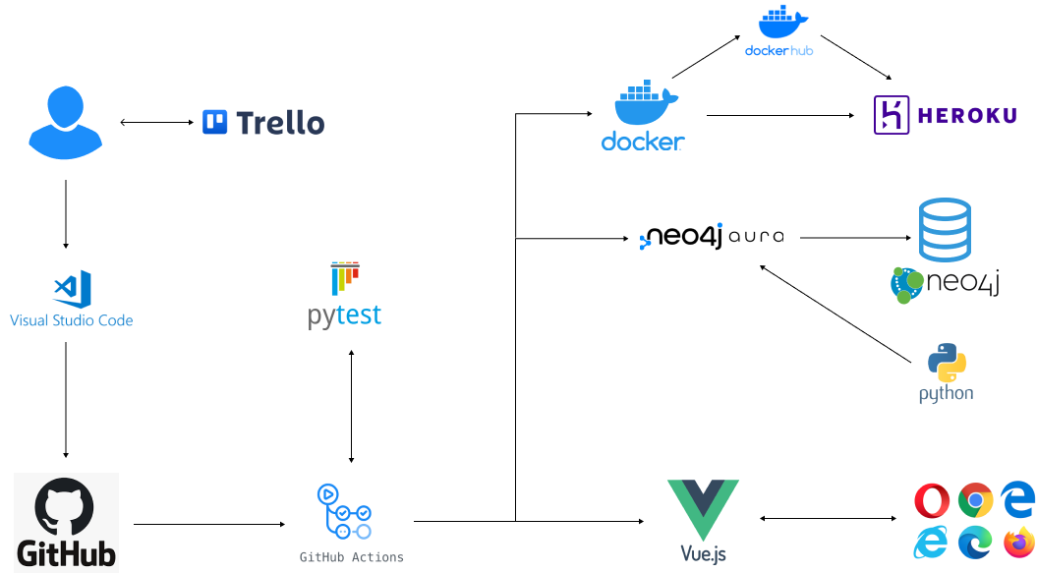
7. Présentation des besoins non-fonctionnels
Utilisation d’une plateforme web, disponible sur internet
Le cout du développement
i. Serveur heroku à dynos gratuits
ii. Service de base de données neo4j en ligne gratuit (Aura DB)
Notes:
<number>

Slide 15
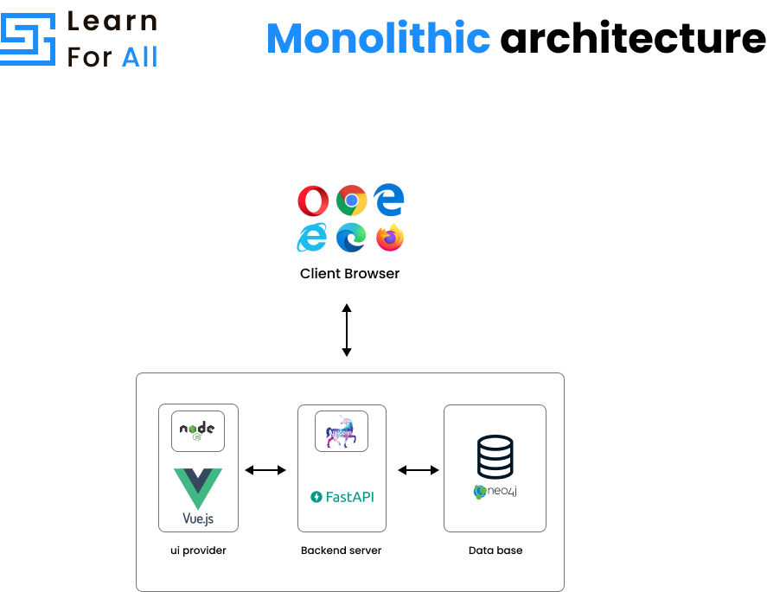
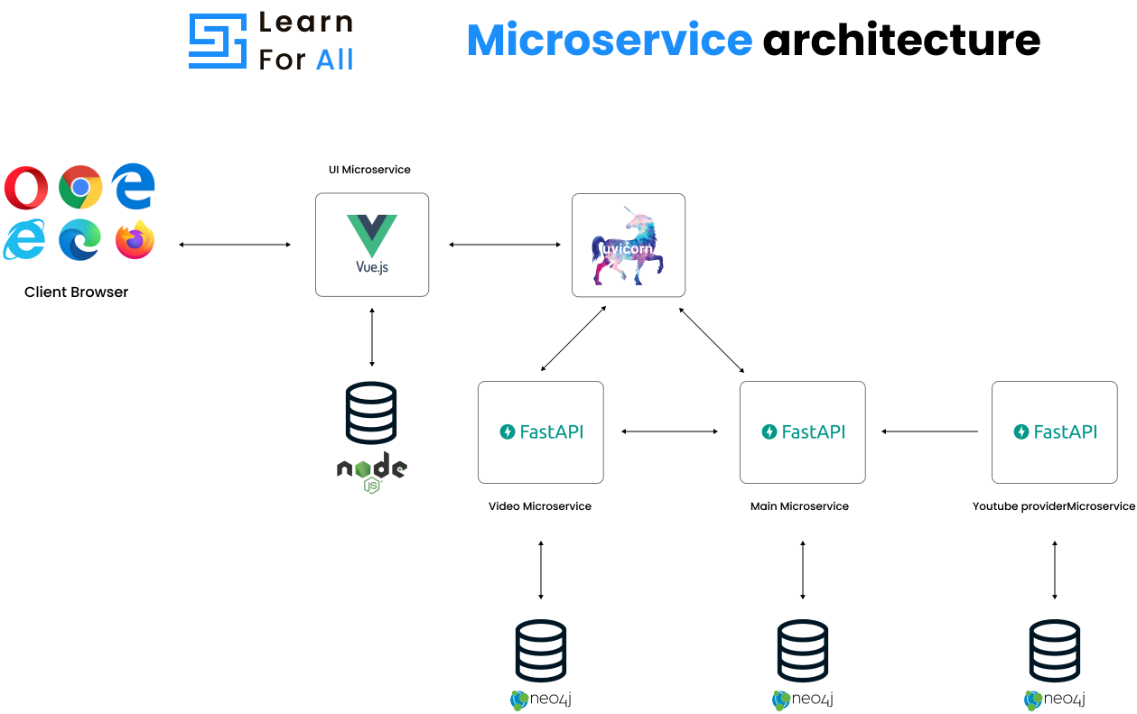
7. Présentation des besoins non-fonctionnels
c. La robustesse du système
i. Passage d’une architecture monolithique aux microservices
Notes:
<number>

Slide 16
8. Présentation des technologies
Frontend : VueJS
Backend : FastAPI
BD (Neo4j)
Haute disponibilité
Représentation facile
Pas de jointures
Exécution rapide
Mieux adaptée a l’analyse des interconnexions
Flexible
Integration simple
Meilleures performance (comparaison avec d’autres frameworks VueJS)
Documentation détaillée
Rapide
Développement rapide
Moins de bugs
Rouste
Notes:
<number>

Slide 17
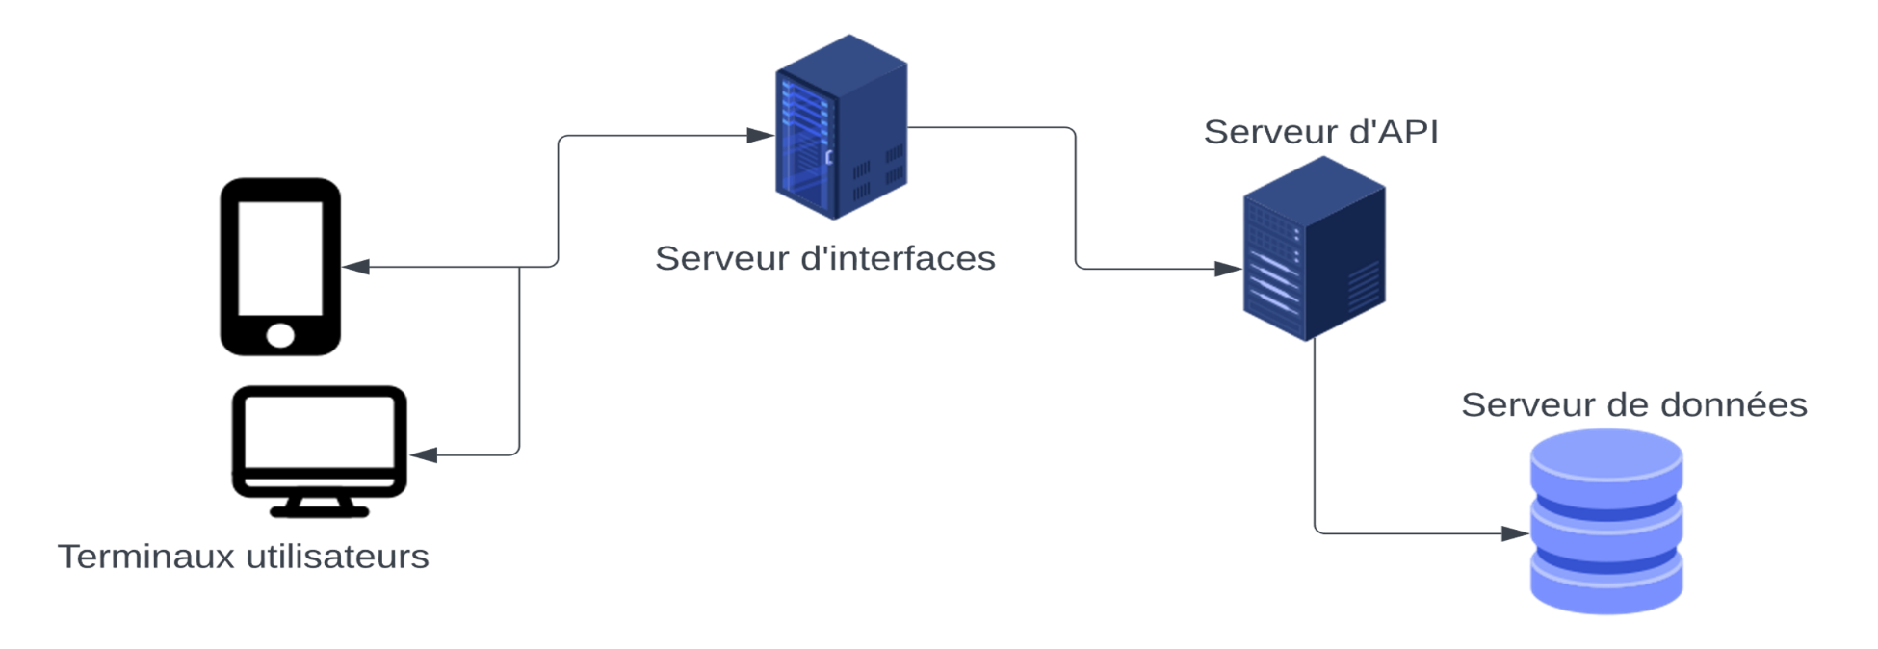
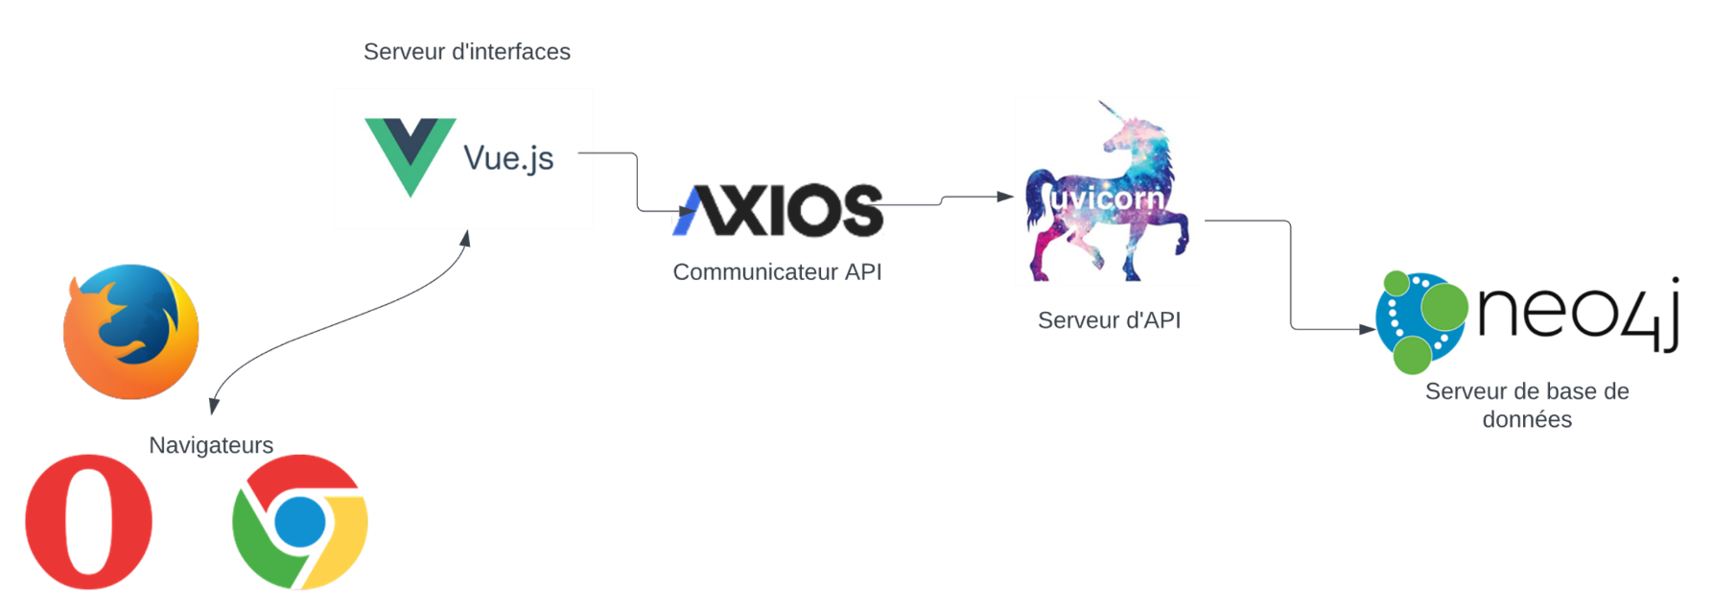
8. Présentation des technologies
Architecture physique
Architecture logique

Slide 18
9. Présentation de l’implémentation
Soyez plus attentifs SVP,
Observez des a présent…
une démo de notre solution
Learn For ALL
Notes:
<number>

Slide 19
10. Difficultés rencontrés
Communication difficile au tout début
Déploiement sur Docker avec Windows
Non respect des 7 principe du test logiciel

Slide 20
11. Perspectives
MOA
Se distinguer d’autres applications par un design plus impactant
Accentuer la performance du système de recommandation des vidéos
Avoir un système plus sécurisé et scalable
Avoir au moins 1 million de vidéos dans la plateforme
Notes:
<number>

Slide 21
Points de Vue
Encadreurs et Maitre d’ouvrage
Encadreur
MOA
Appliquer les opérations DevOps
Réaliser une version fonctionnelles de la plateforme en 4 mois
Former une équipe qui pourra mener le projet a terme en perspective
Mettre l’IA dans notre solution
Avoir un système très sécurisé et scalable
Avoir un très grand nombre de vidéos dans le système
Utiliser une BD graphe, neo4j, plutôt qu’une relationnelle
Développer le logiciel utilisant la méthodologie Scrum

Slide 22


Merci!... pour votre attention

